Slide 1






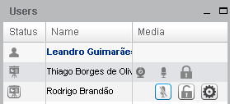
Bem-vindo!
Participante e convidado
Moderador / Apresentador
Você pode começar a compartilhar seu áudio e vídeo utilizando os controles do canto superior esquerdo da sala de webconferência.
Você possui recursos específicos, de acordo com a sua função, que te auxiliarão na administração ou apresentação da webconferência.
Clique aqui para carregar um documento
(na parte inferior do pod de apresentação)
O sinal verde significa que o áudio, vídeo e gravação estão sendo executados
Clique para compartilhar sua tela
Apresentador
Atual
Clique aqui para silenciar seu microfone
Clique para transferir a função de apresentador
Ativar áudio e vídeo
Clique para promover usuário a moderador ou expulsá-lo da sala
Mais informações sobre o Mconf

